Slide 1


Slide 2
BÀI 4:
HAI HÌNH ĐỒNG DẠNG

Slide 3
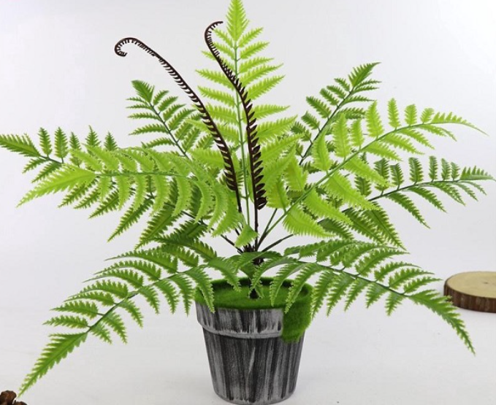
So sánh hình dạng và kích thước của những chiếc lá trong hình?

Slide 4
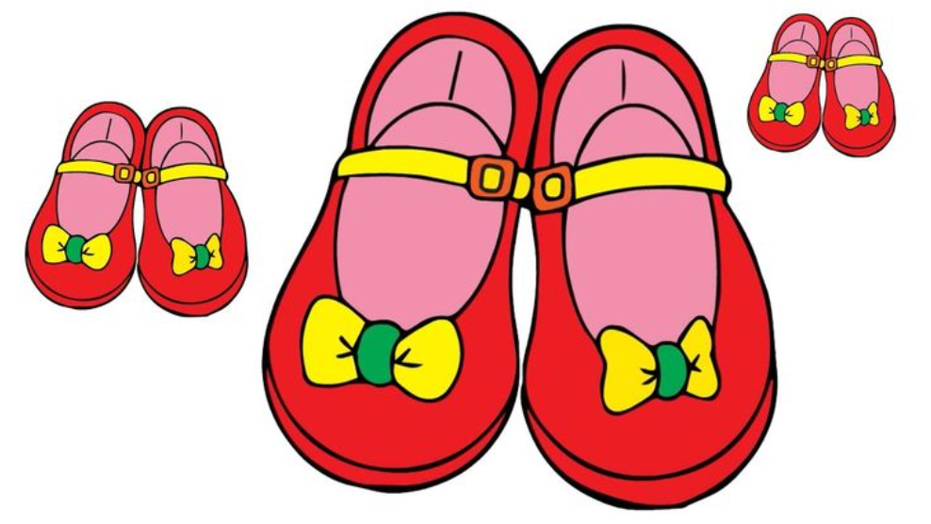
So sánh hình dạng và kích thước của các đôi giày?

Slide 5

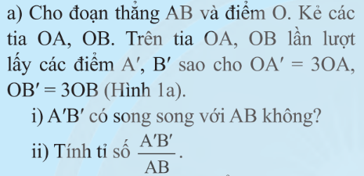
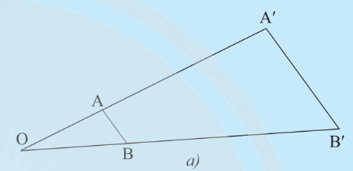
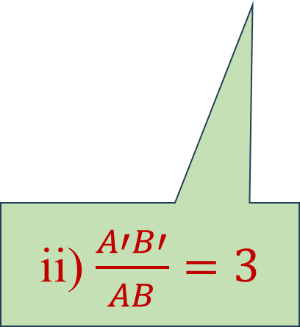
1
Hình đồng dạng phối cảnh.
ii) $\frac{A′B′}{AB}=3$
i) A’B’ // AB

Slide 6
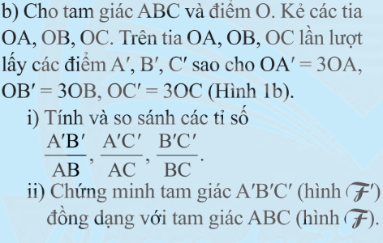
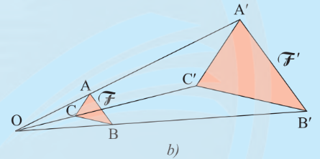
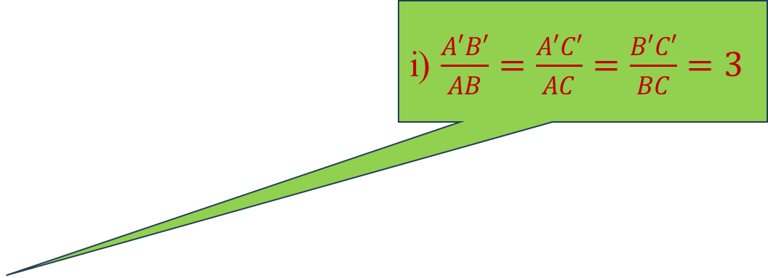
1
Hình đồng dạng phối cảnh.
i) $\frac{A′B′}{AB}=\frac{A′C′}{AC}=\frac{B′C′}{BC}=3$
ii) Tam giác A’B’C’ đồng dạng với tam giác ABC

Slide 7
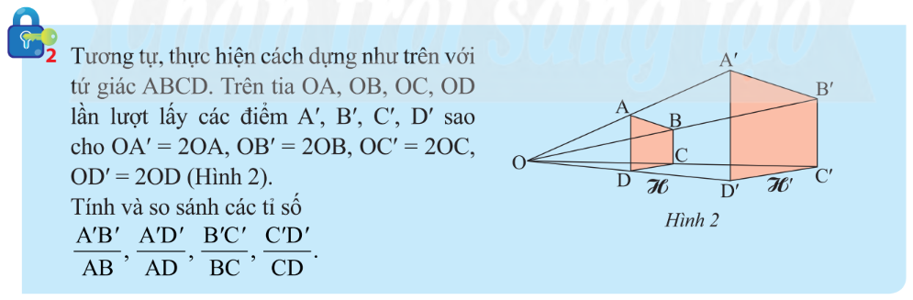
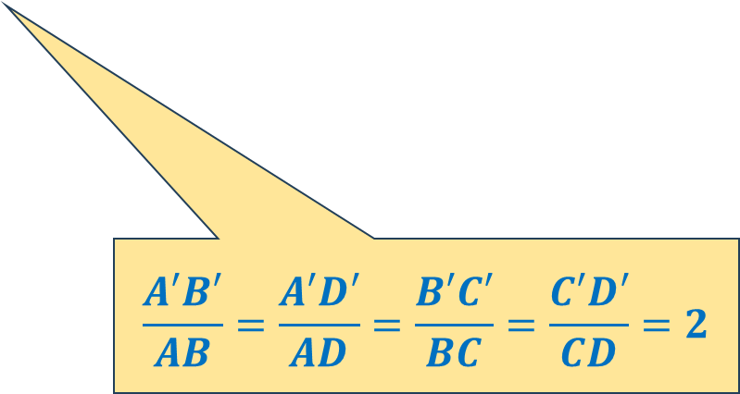
1
Hình đồng dạng phối cảnh.
$$\frac{A′B′}{AB}=\frac{A′D′}{AD}=\frac{B′C′}{BC}=\frac{C′D′}{CD}=2$$

Slide 8
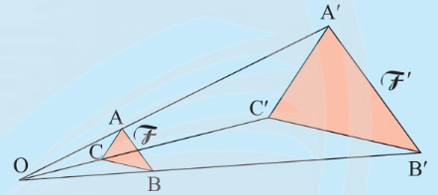
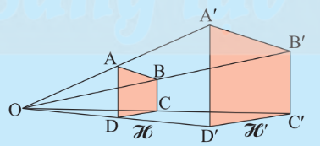
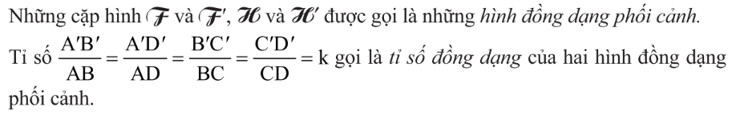
1
Hình đồng dạng phối cảnh.

Slide 9
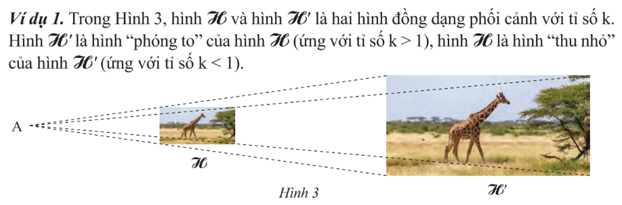
1
Hình đồng dạng phối cảnh.

Slide 10
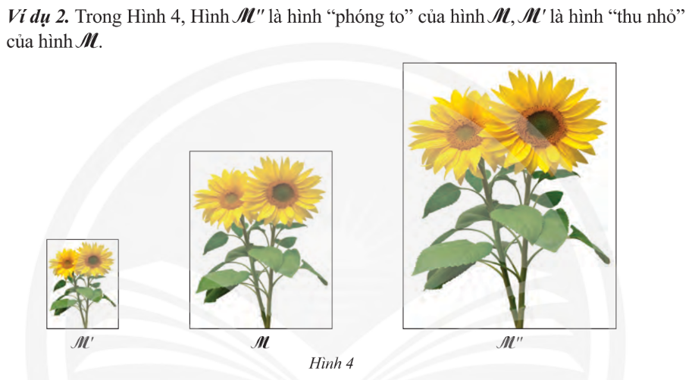
1
Hình đồng dạng phối cảnh.

Slide 11
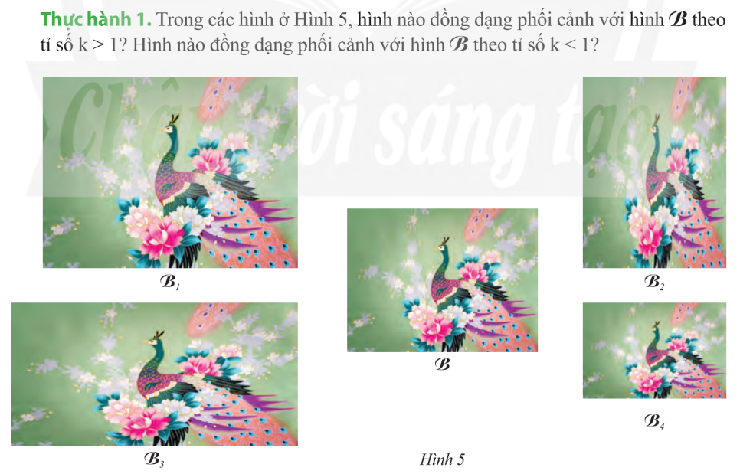
1
Hình đồng dạng phối cảnh.
B₁ là hình đồng dạng phối cảnh với B theo tỉ số k>1
B₄ là hình đồng dạng phối cảnh với B theo tỉ số k<1

Slide 12
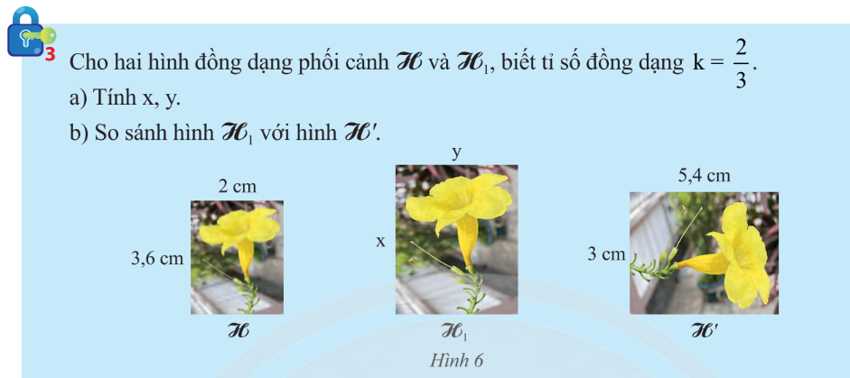
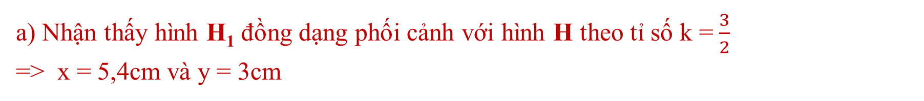
2
Hai hình đồng dạng
a) Nhận thấy hình H₁ đồng dạng phối cảnh với hình H theo tỉ số k =$\frac{3}{2}$
=> x = 5,4cm và y = 3cm

Slide 13
2
Hai hình đồng dạng
b) Hình H₁ và H’ bằng nhau.
Từ hình H₁ khi quay 90º về phía bên phải sẽ được hình H’

Slide 14
2
Hai hình đồng dạng
Nhận xét: Hai hình H và H’ được gọi là đồng dạng nếu có hình đồng dạng phối cảnh của hình H và bằng hình H’.

Slide 15
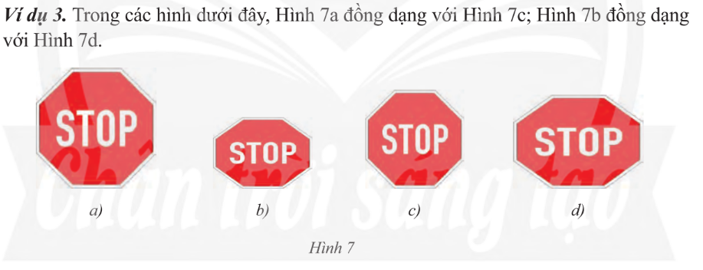
2
Hai hình đồng dạng

Slide 16
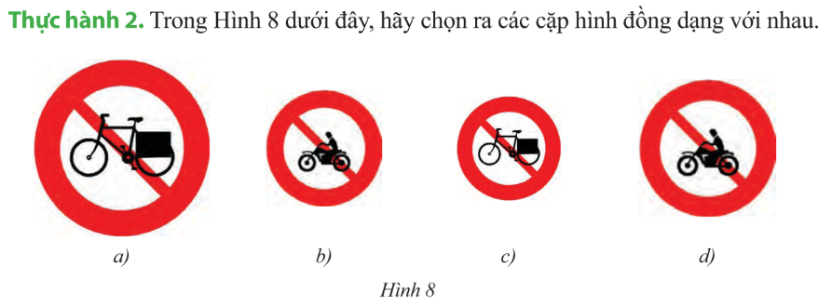
2
Hai hình đồng dạng

Slide 17
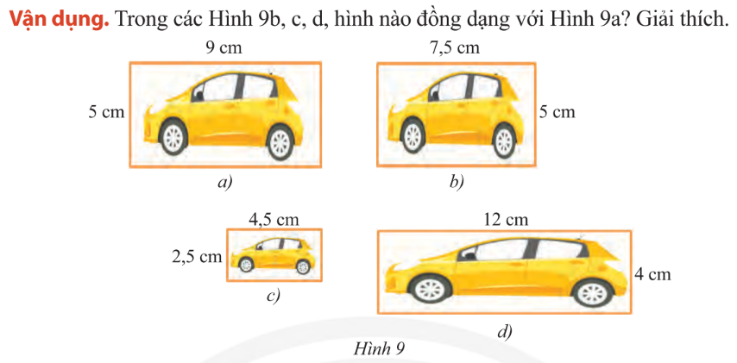
2
Hai hình đồng dạng

Slide 18
KẾT THÚC TIẾT 1.
NHIỆM VỤ VỀ NHÀ CỦA HỌC SINH
Làm thuyết trình theo nhóm:
+ Nhóm 1: Trong kiến trúc, xây dựng, trang trí nội thất.
+ Nhóm 2: Trong công nghệ chế tạo.
+ Nhóm 3: Trong hội họa, nhiếp ảnh.
+ Nhóm 4: Trong thiết kế, trang trí.
+ Nhóm 5: Trong tự nhiên.
Nhiệm vụ: Sưu tầm hình ảnh và nêu lên ý nghĩa của hình đồng dạng theo chủ đề được giao.

